Slide 1
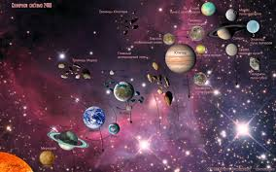
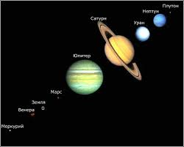
Планеты солнечной системы (презентация по ознакомлению с окружающим)

Slide 2
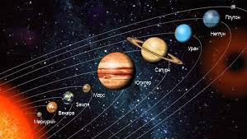
Солнечная система – это система небесных тел. В нее входят: центральная звезда – Солнце, 8 больших планет с их спутниками, несколько тысяч малых планет, или астероидов, несколько сот наблюдавшихся комет и бесчисленное множество метеорных тел, пыли, газа и мелких частиц.

Slide 3
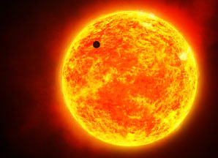
Солнце - центральная и единственная звезда Солнечной системы, которая поддерживает жизнь на Земле и согревает другие планеты.

Slide 4
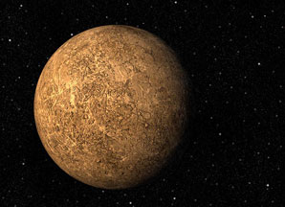
Меркурий - это первая планета от Солнца! Меркурий - самая маленькая планета земной группы.

Slide 5
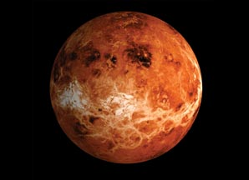
Венера - это вторая планета Солнечной системы. Планета получила своё название в честь Венеры, богини любви.

Slide 6
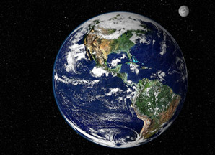
Земля - это третья от Солнца планета и пятая по размеру среди всех планет Солнечной системы.

Slide 7
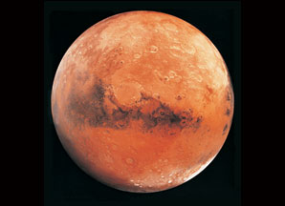
Марс - это четвёртая по удалённости от Солнца и седьмая по размерам планета. Иногда Марс называют «красной планетой» из-за красноватого оттенка поверхности.

Slide 8
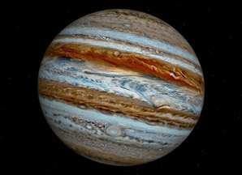
Юпитер - это пятая планета от нашего Солнца. Это самое огромное небесное тело в Солнечной системе (после Солнца).

Slide 9
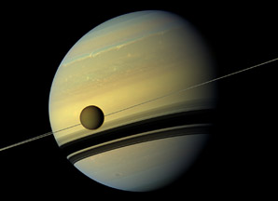
Сатурн по расположению является шестой планетой от Солнца.

Slide 10
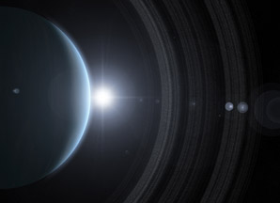
Уран - это седьмая по удалённости от Солнца.

Slide 11
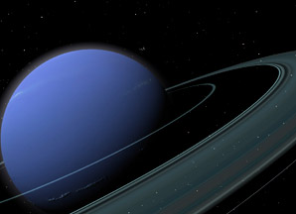
Нептун - это восьмая планета Солнечной системы.

Slide 12
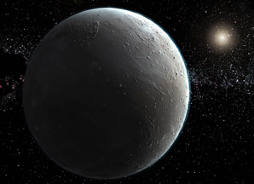
Плутон - это карликовая планета Солнечной системы.

Slide 13
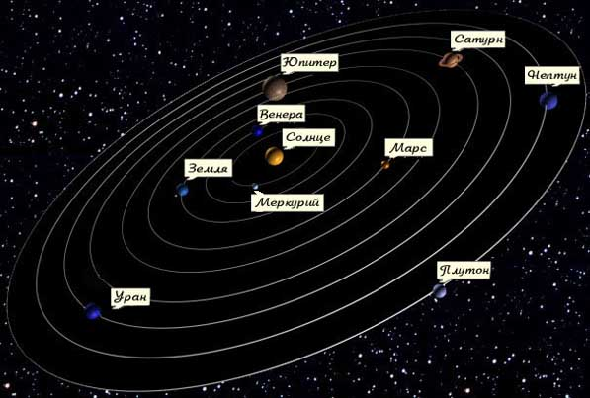
Все эти планеты вращаются вокруг солнечной системы

Slide 14
Вопросы для детей
Назовите планеты солнечной системы
На какой планете мы с вами живем?
Солнце – это….
Какая планета находится ближе всех к солнцу, какая дальше от него.

Slide 15
Спасибо за внимание!!!

